Slide 1


纸箱尺寸测量视觉方案（3D）
►
VISION PLAN

Slide 2
目录：
一．项目描述
二．项目验证
三．配置清单
四．逻辑流程
五. 评估结果&注意事项
六．售后服务说明

Slide 3

一．
项目描述
●产品名称：纸箱
●测量内容：尺寸
●产品材质：瓦楞纸
●产品颜色：白色
●产品尺寸(mm × mm × mm)：500.0 * 400.0 * 400.0
●来料方式：传送带
●测量精度要求(mm)：0.1
●检测时产品运动速度(m/s)：0
●检测节拍(pcs/min)：0.1
●工作距离(mm)：755
方案布局图

Slide 4

二．
项目验证
参数名称 | 参数值
3D线扫相机型号 | SR5320
3D线扫相机类型 | 3D线扫相机
X方向视野宽度 | 470mm
Z轴重复精度 | 7.5μm
采集时间 | 0.11s
行频 | 2.5-67kHz
Z(工作距离) = 755mm, X视野大小 = 470mm, Z向视野大小 = 510mm
视野图

Slide 5

三．
配置清单
系统构成

Slide 6
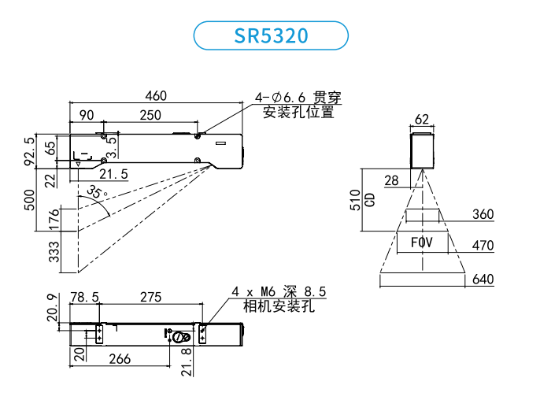
三．
配置清单
尺寸图
相机尺寸图

Slide 7
三．
配置清单
序号 | 名称 | 型号 | 单位 | 数量 | 厂家
1 | 3D线扫相机 | SR5320 | 台 | 1 | 深视/SSZN
2 | 工控机 | - | 台 | 1 | -
3 | 显示器 | - | 台 | 1 | -
4 | 软件 | MechMSR | 套 | 1 | 梅卡曼德/MechMind

Slide 8
四．
逻辑流程
MechMSR(梅卡曼德/MechMind):
逻辑流程
├── 图像采集
│ └── 3D线激光轮廓测量仪采集
│ ├── 使用单台轮廓测量仪，连接已标定的设备
│ ├── 设置数据采集状态为开启，超时时间大于单帧采集时间
│ └── 通过特征区域限定纸箱扫描范围（如600×500×500mm容差区域）
├── 预处理
│ ├── 表面点过滤（通过法向）
│ │ ├── 法向量最大角度设为80°（过滤倾斜噪点）
│ │ └── 噪声去除等级设为中度（消除无规则散点）
│ └── 表面预处理
│ ├── 滤波器类型选择裁剪，限定特征区域至纸箱表面
│ └── 启用保留未过滤数据，确保边缘细节保留
├── 尺寸测量
│ ├── 定位轮廓线特征点
│ │ ├── 特征点类型选择最大Z（顶面）和最小Z（底面）
│ │ └── Epsilon值设为0.05（敏感捕捉轮廓转折点）
│ ├── 表面变换
│ │ ├── 输入平面：通过特征创建平面（全局平面）
│ │ └── 调整坐标系使纸箱底面与XOY平面平行
│ └── 通过轮廓线特征测量尺寸
│ ├── 使用特征区域1/2分别框选长宽方向边缘
│ ├── 特征点1类型设为最大X，特征点2类型设为最小X（测量长度）
│ ├── 以绝对值输出宽度/高度，合格范围设为±0.1mm
│ └── 重复配置特征区域和特征点类型测量宽度和高度
├── 结果处理
│ ├── 设置三个尺寸测量项的合格范围（500±0.1, 400±0.1, 400±0.1）
│ └── 质量判定规则：所有尺寸均在合格范围内判定为OK
└── 通信处理

Slide 9
四．
逻辑流程
└── 配置Modbus TCP输出测量值及判定结果（0=OK，1=NG）

Slide 10
五．
评估结果&注意事项
05 评估结果 & 注意事项
现场环境
相机安装
物料一致性
风险点：白色瓦楞纸表面反光可能导致3D扫描数据失真
解决方案：增加漫反射补光或调整相机角度减少反光干扰
风险点：工作距离755mm易受安装位置偏移导致测量漂移
解决方案：采用防震支架并定期校准相机空间坐标系
风险点：纸箱尺寸公差超出设定的±0.1mm合格范围
解决方案：优化算法容错范围或增加预检测筛选工序

Slide 11
六．售后服务说明
该设备上线后使用初期，我们会派专人进行全程跟踪：
处理解决可能发生的设备异常；
对现场人员进行培训指导。
设备交付后：售后服务一年。
若客户提出设备升级需求，我们会及时为您提供升级新方案。
联系我们：
邮箱：image@ytzrtx.com
电话：0535-2162897
地址：烟台致瑞图像技术有限公司

Slide 12
THANKS

